Slide 1
如何使用此模板
？
按照每张幻灯片上的说明创建演示文稿。
请记住 PowerPoint 是演示文稿的视觉效果。每张幻灯片上的文字仅作为论点（而不是你要说的所有内容）。
图像和图形可增加趣味；请务必在适当时将其添加到幻灯片。
仔细选择切换和动画。（希望受众如何专注于内容，而不是效果。）
西方哲学与人的教育
一、柏拉图《理 想 国》
华东师范大学哲学系
张立立

Slide 2
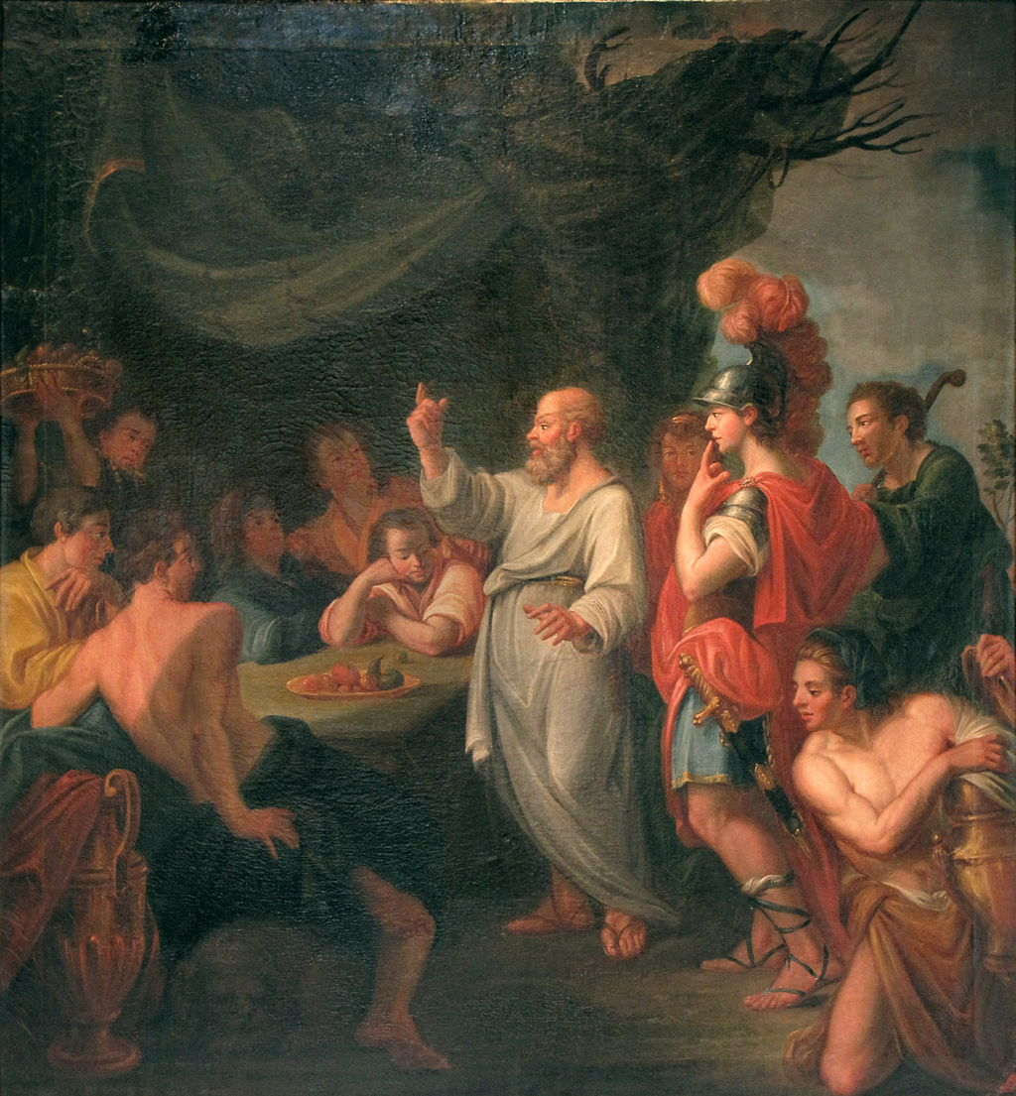

第二卷
格劳康与阿黛依曼特对第一卷的讨论不满意，于是重新整理了特拉需马科的观点。
实际柏拉图在这一卷中，开始提出自己的讨论正义问题的概念框架。

Slide 3
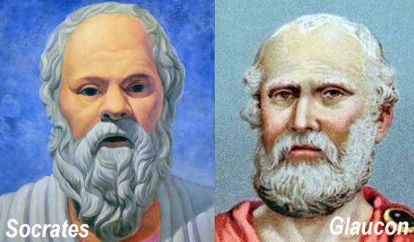
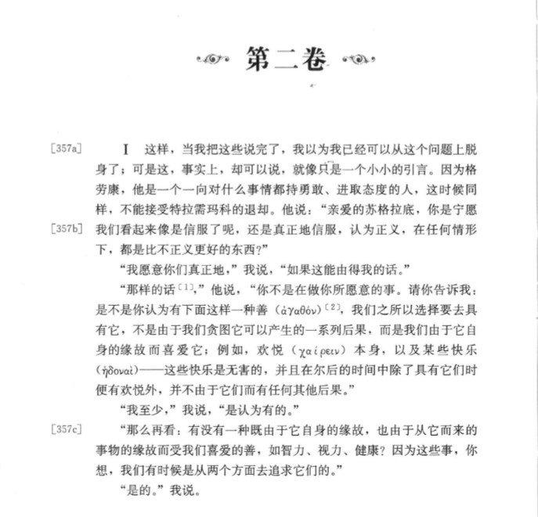
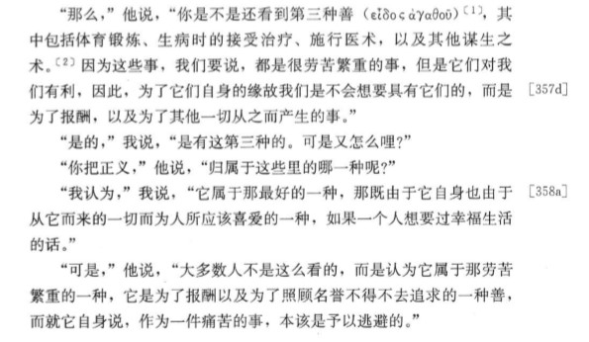
格劳康发现，若想说明我们为什么要正义，必须说明正义和善（goodness）的关系。他区分了三种善。
这个区分表明，对正义的研究将重新开始，将在“善”而非“利益”的框架下进行。

Slide 4
三种善的区分
本身善
√
√
Ｘ
后果善
Ｘ
√
√
无害的愉悦357b5
学习，健康357b10-c4
锻炼身体，医疗，医药本身，或者广义上的赚钱
正义（苏格拉底）
？
正义（格劳康，大众）

Slide 5
为什么要在“善”的框架下重新讨论正义？
因为，苏格拉底必须解决第一卷中由特拉需马科提出的困难问题：
如果正义是他人的好处（利益），我为什么要正义？
如果人人都只是怕受不正义的害而谴责不正义，而不是怕自己不正义加害别人，那么是不是人都有向恶的倾向？

Slide 6
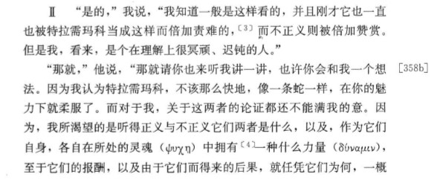
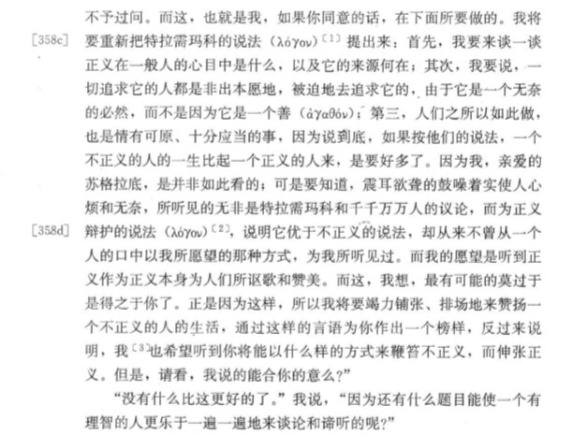
本身善 后果善
灵魂 利益
正义
格劳康宣称要重构特拉需马科的命题，然而，他真的是在重构特拉需马科的命题吗？

Slide 7
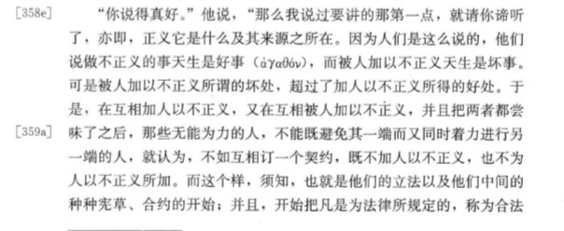
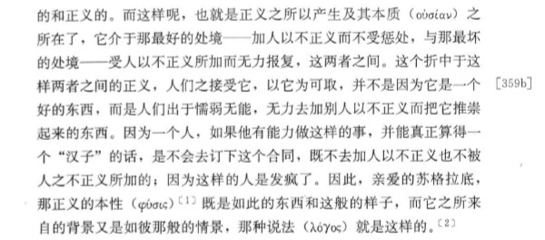
1，人们认为正义是什么
柏拉图提出了西方历史上第一个社会契约论。
正义来自于契约订立与立法（即法律正义）。
问题：格劳康宣称重构特拉需马科命题，但他的正义命题，真的与特拉需马科的正义命题一样吗？

Slide 8
特：正义是强者的利益
正义是强者为自己利益制定的法律
正义是利益
正义是他律的
格：正义是弱者的契约
正义是弱者相互约定互不加害的法律
正义是最好和最坏的折中
正义是他律的

Slide 9
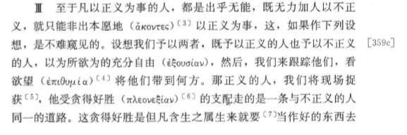
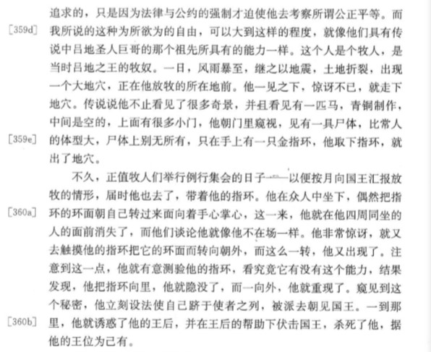
2，人们不是自愿要正义的
如果人人都只是怕受不正义的害而谴责不正义，而不是怕自己不正义加害别人，那么人们就只能缔结他律的法规来约定互不加害。
但这样的人在法律约束下是正义的，一旦得到可以为所欲为的力量，就会做出不正义的行为。
而为所欲为的力量——巨哥戒指的本质是什么呢？其实就是不被人看见——不被法律抓住，不被社会观察到。

Slide 10
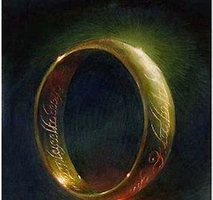
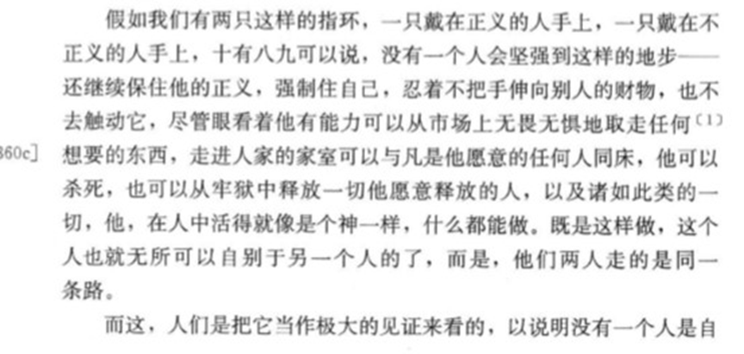
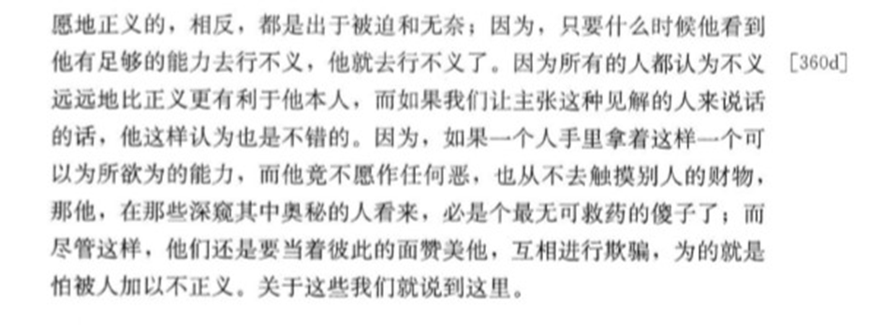
巨哥戒指的故事说明，他律的法律，是不可能让人真正正义的。

Slide 11
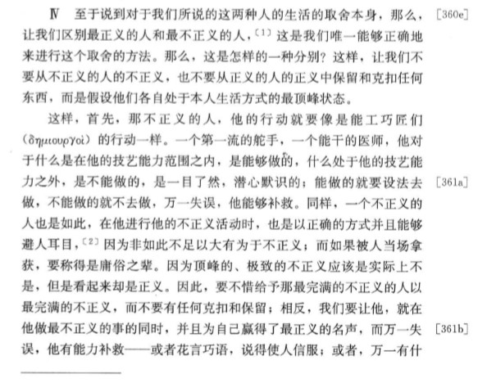
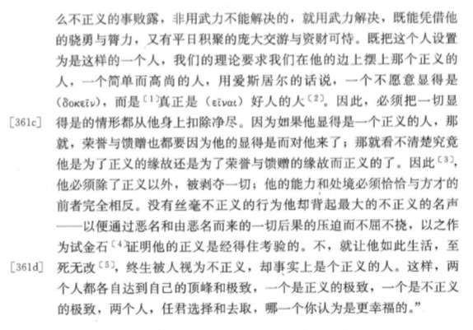
3，不正义的人的生活得比正义的人更好

Slide 12
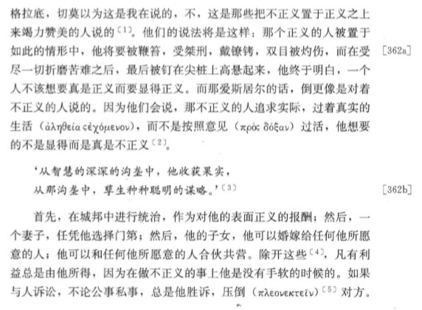
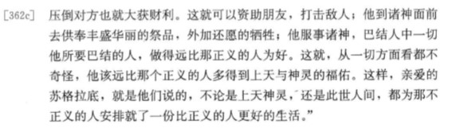
不正义人的极致，是事实上不正义，但看起来正义。
正义的人的极致，是事实上正义，但看起来不正义。
本身善
后果善
正义的人
不正义的人

Slide 13
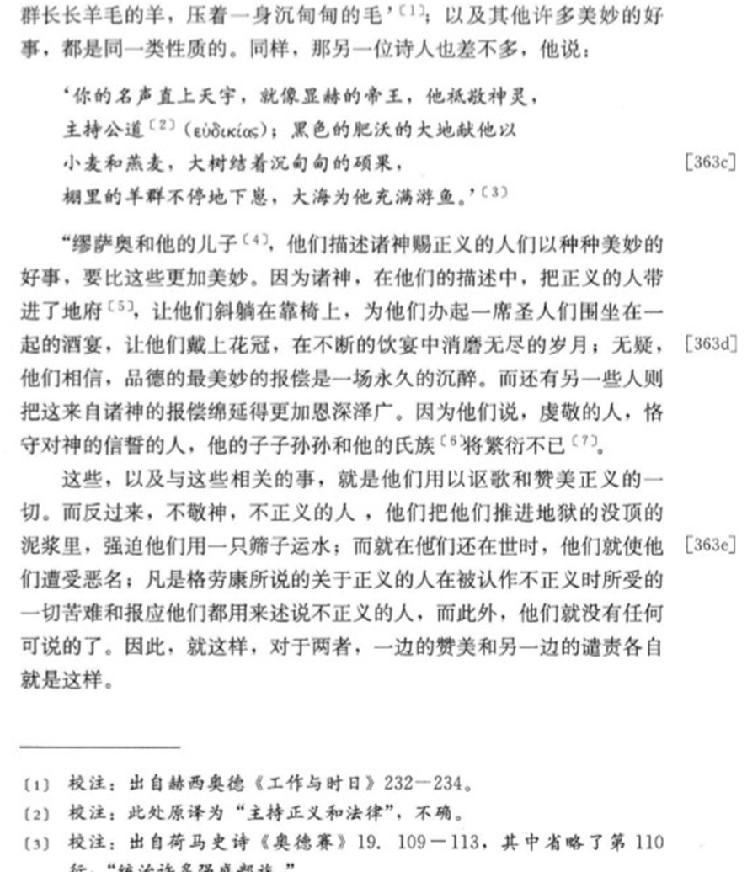
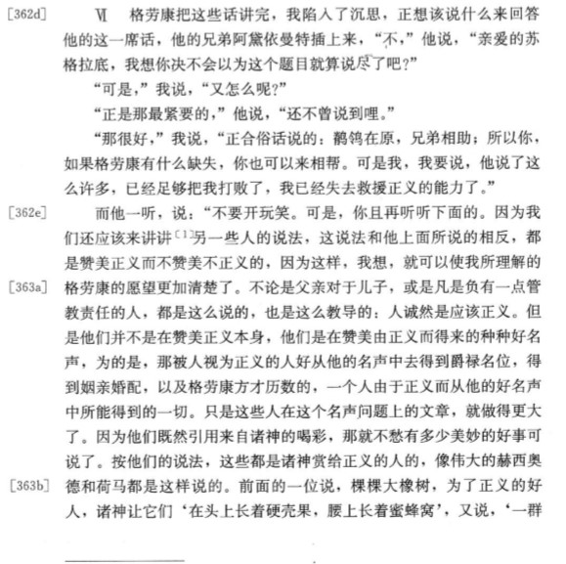

Slide 14
阿黛伊曼特要说的，是传统伦理教育的问题。传统教育只赞美正义的后果，却不要求人真正做到正义。
传统伦理观念的维护者包括父辈、诗人赫西奥德、荷马等。
1，关于正义和不正义的报偿
赫西奥德、荷马和谬萨奥及其子等古希腊诗人对正义之人从神那里获得的报偿总是和盛宴联系在一起，阿德曼托斯讥讽说，似乎他们认为永久地酩酊大醉就是美德最好的酬劳。虔诚的人从神那里得到的酬劳是子孙后代繁荣昌盛。不正义的人得到的惩罚就是在世时的坏名声，以及死后在冥国受罚。

Slide 15
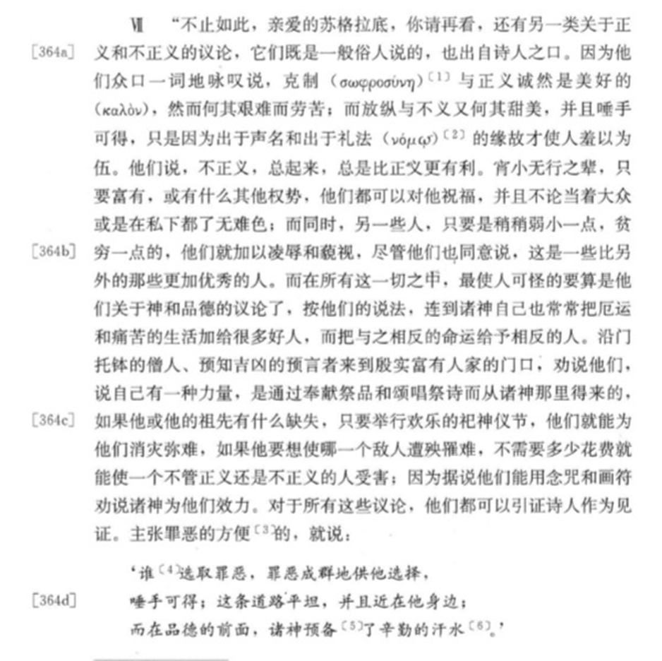
2，关于正义和不正义的选择
正义和节制是好东西，但是困难又艰巨，同时不节制与不正义是甜蜜的，容易获得的，只不过名声不好听，也被习俗认为是耻辱的。但不正义的行为大部分时候，比正义的行为获利更多 。

Slide 16
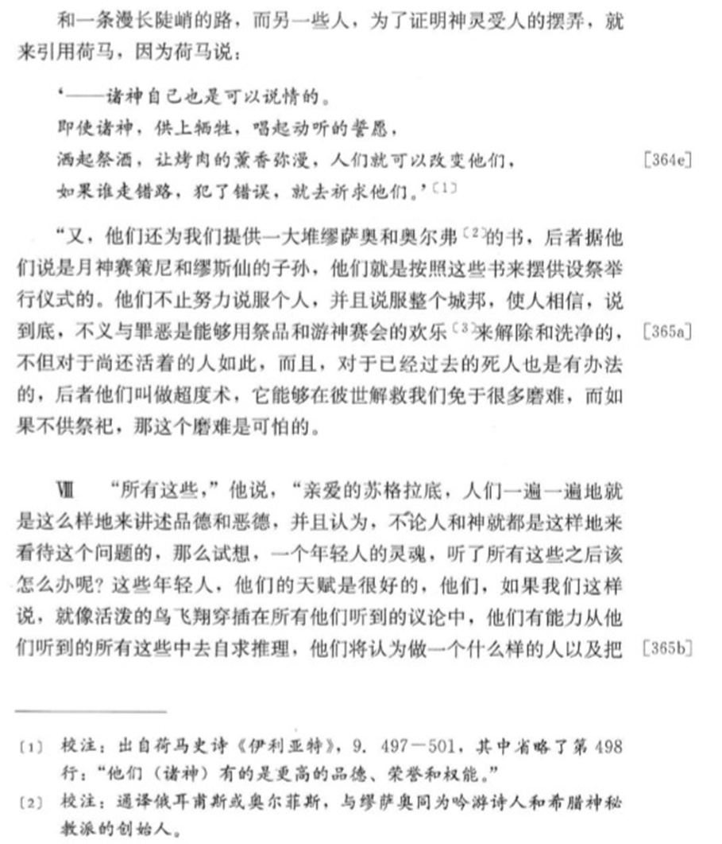
。
3，关于如何避免不正义带来的惩罚
要钱的祭师与预言师说服富人们，只要献祭，神就能站在他们那边。即使自己或祖先曾行过不正义的事，也能靠祭礼解决。

Slide 17
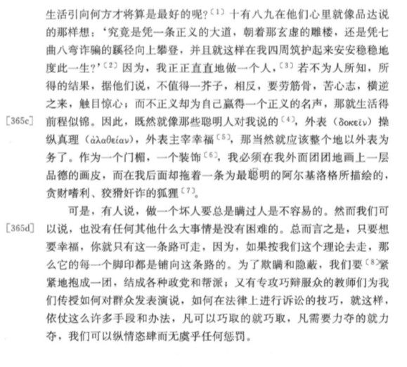
上述伦理教育对年轻人产生了坏的影响。他们开始认为，做正义的人没什么好处，如果不是被同时认为正义的话，而麻烦和惩罚倒是就在眼前的；但是不正义的人，却为自己保住了正义的名声，活得像神一样。

Slide 18
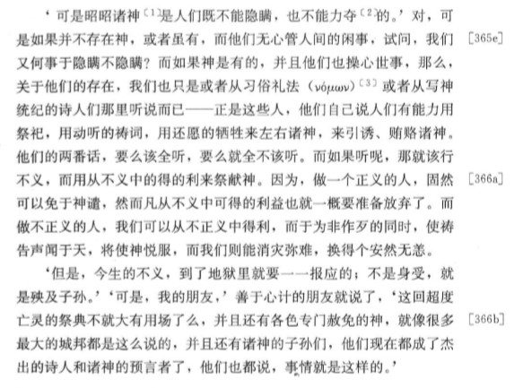
如果不相信神存在，自然不能指望神操心人间的正义。
如果相信神存在，诗人和祭司们说神灵是可以贿赂的，那也是没什么可担心的。

Slide 19
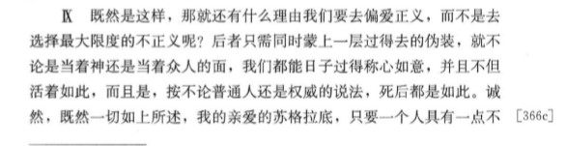
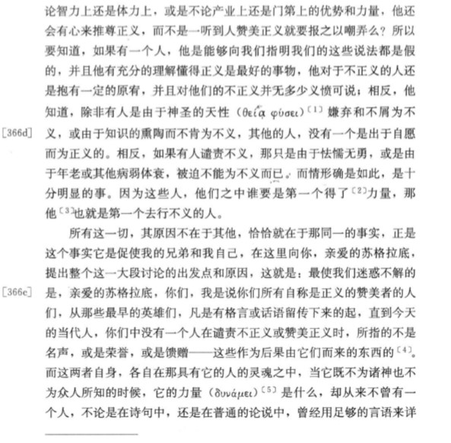
结果：无人愿意行正义
如果有人有正确的知识（adequate knowledge）知道正义是最好的，他所知的也会被遗忘掉。因为，除了有神一样的品格的人，厌恶行不正义的事，或有的获得了知识并为此避免不正义的人，没有人会自愿正义。

Slide 20
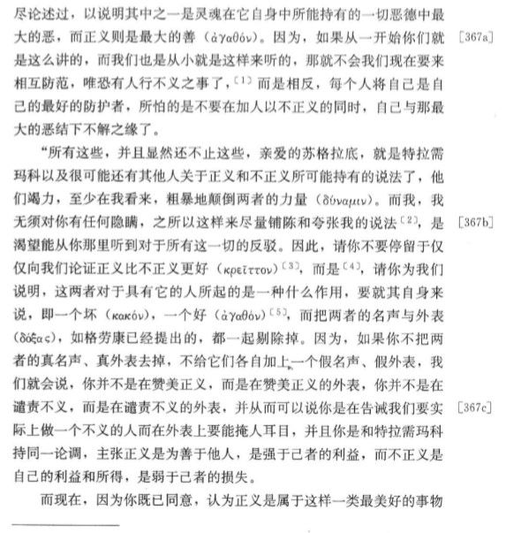
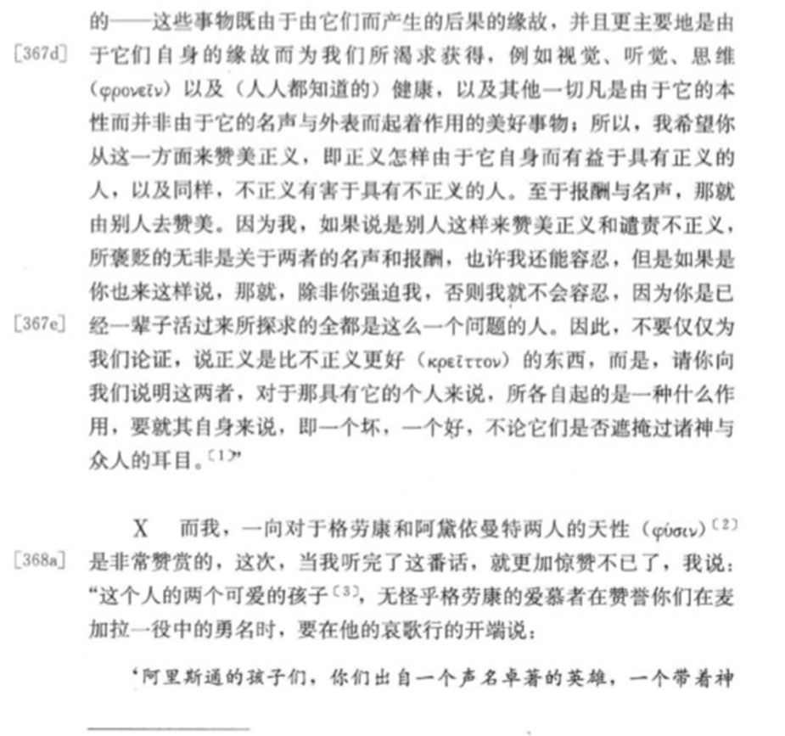

Slide 21
迄今为止的所有人都是从正义的后果，即名声、荣誉以及报酬来赞扬正义，批判不正义，而没有人从正义本身的力量，它们对灵魂的影响来赞扬正义，批判不正义。
要说清楚正义与不正义本身的作用，对于拥有他们的人，那使一个人成为坏人，另一个人成为好人的东西。不要将名声利益这些后果算进来。

Slide 22
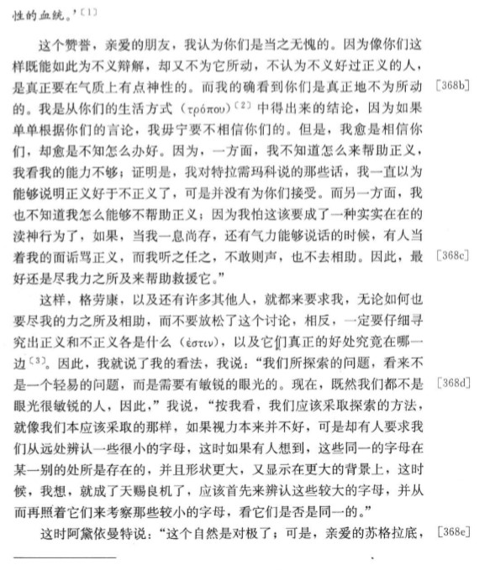
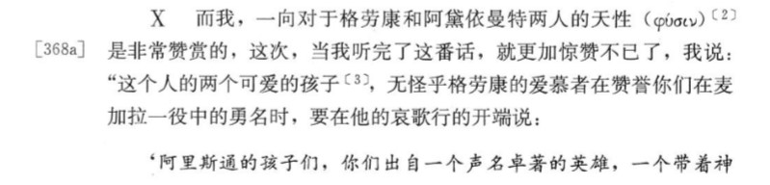
2，苏格拉底开始正义辩护
苏格拉底强调格劳康兄弟的“神性”，因为他们虽然在道德败坏的社会环境中长大，但却没有受到影响，反而真心追求正义。

Slide 23
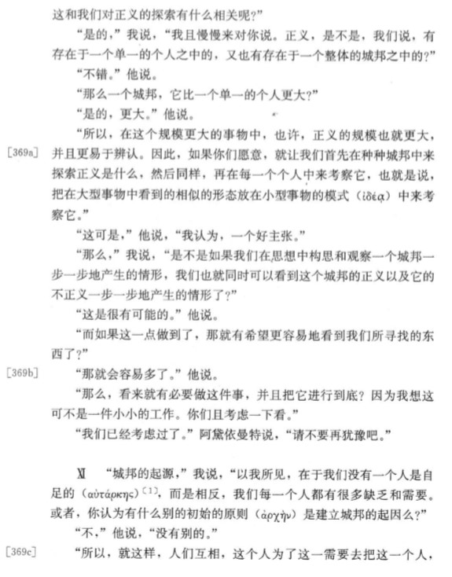
苏格拉底的论证策略
以大字的正义来看小字的正义368d1-d5。
因为存在着个人的正义与城邦的正义368e2-3。而城邦比个人更大些。或许在城邦里有更多的正义，但是，可以先找到城邦的正义，再找到个人身上的正义，然后再看看大的实体是否在形式上与小的实体相似。
具体方法是通过观察一个城邦怎样形成来寻找正义。

Slide 24
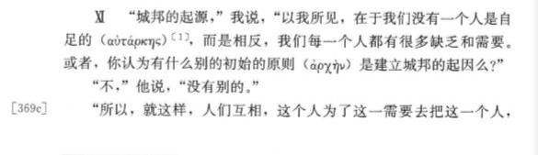
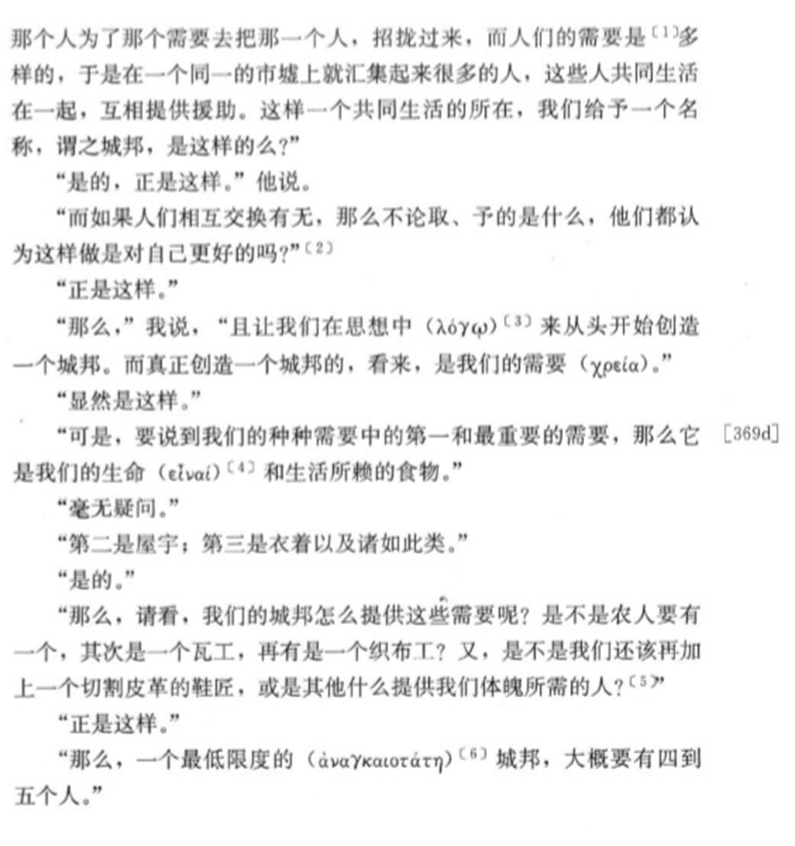
一个城邦之所以形成，因为我们没有一个人是自足的，而人们之所以愿意在城邦里彼此分享物资，因为人人都相信这对他们是更好的（即比一个人生活更好），因为他们可以互通有无。
这个城邦首先要为城邦中的人提供食物，其次要提供庇护所，第三则是服装等别的事物。

Slide 25
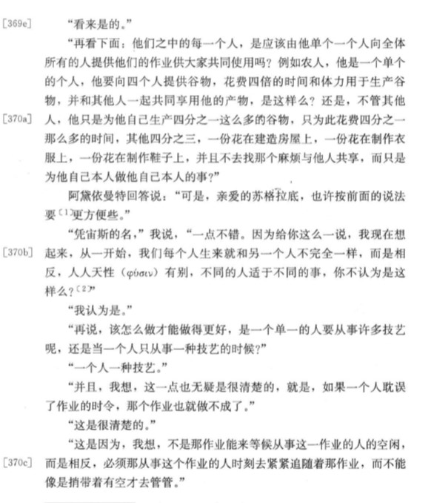
城邦提供这一切，必须建立在分工原则基础上369d1-10。分工原则的基础在于，每个人生来就不一样，只适合一种工作370b10-c1。

Slide 26
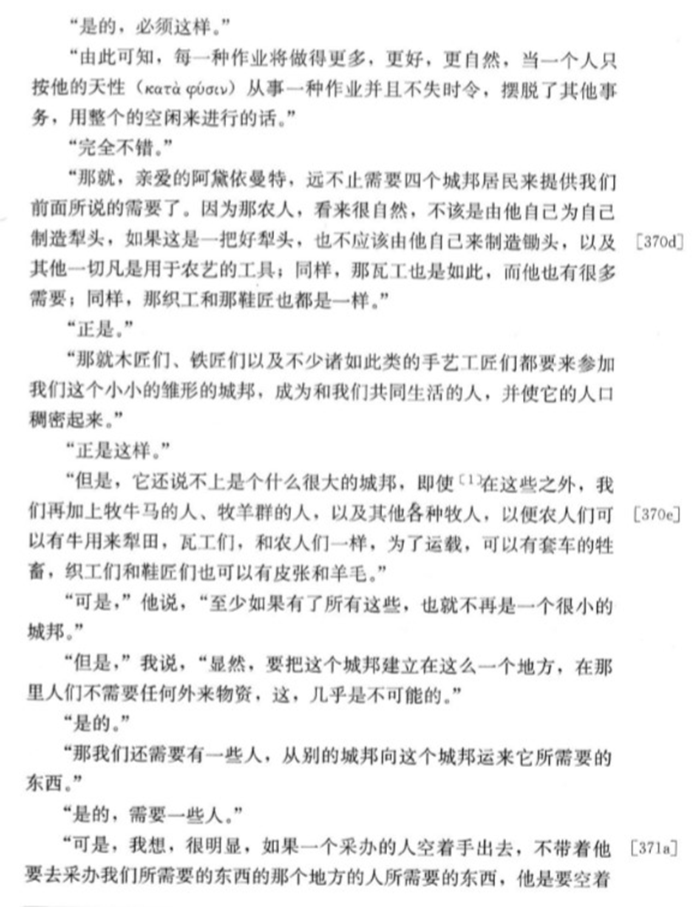
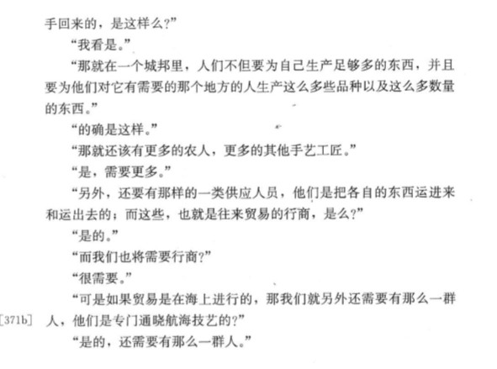

Slide 27
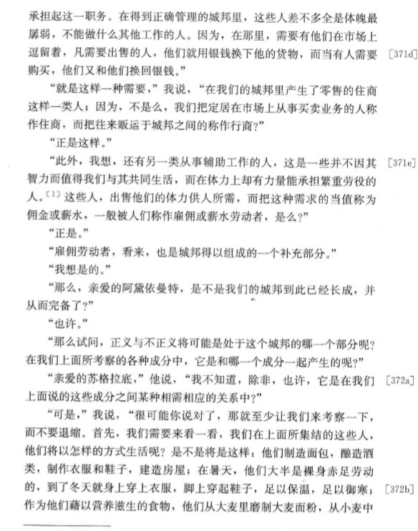
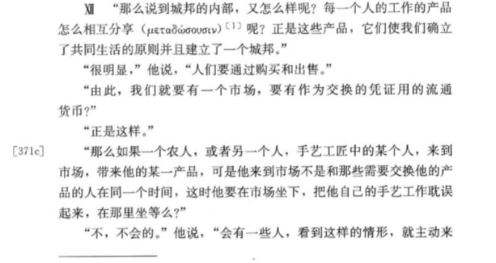
城邦需要的生产者包括农民、木匠、鞋匠、纺织工、铁匠、牧羊人及其他牧人，建筑工等等，由于一个城邦不可能没有进口，于是需要进口的商人。此外，出口需要生产者提供其他城邦可能需要的东西。如果贸易要出海进行，还需要懂得许多知晓海洋事务的人。做买卖需要市场以及货币，还有买办——负责把货物折换成货币的人，这就是零售商。此外还有出卖劳力的零时工。

Slide 28
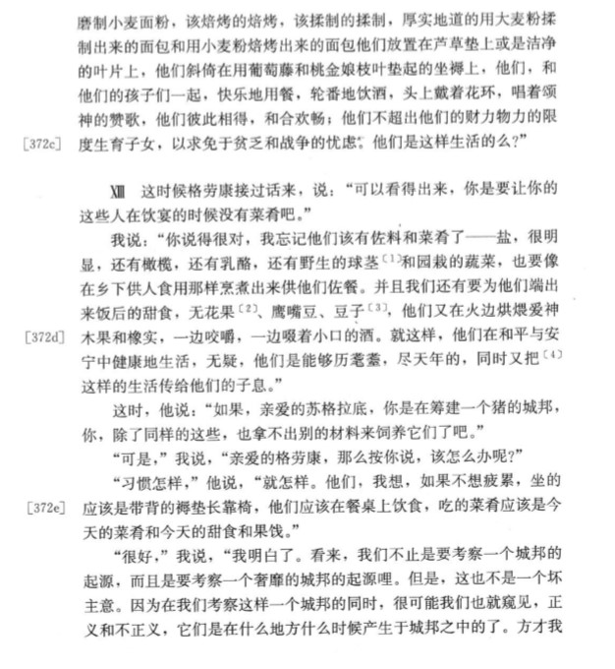
格劳康认为苏格拉底描述的城邦是一个猪的城邦，似乎喂养他们就是正义372d4。
第一个城邦是以满足公民基本自然需要建立起来的自给自足的城邦。

Slide 29
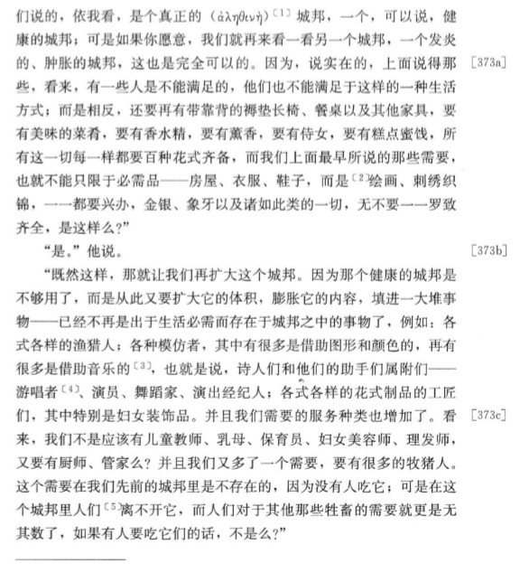
于是苏格拉底开始设想一个奢侈的城邦，引进了猎人，还有所有的摹仿者。画师、乐师、诗人及其助手、吟诵者、演员、合唱舞蹈者、舞台工。还需要为女人的事务服务的人……最后如果人们奢侈的生活，还需要更多的医生。

Slide 30
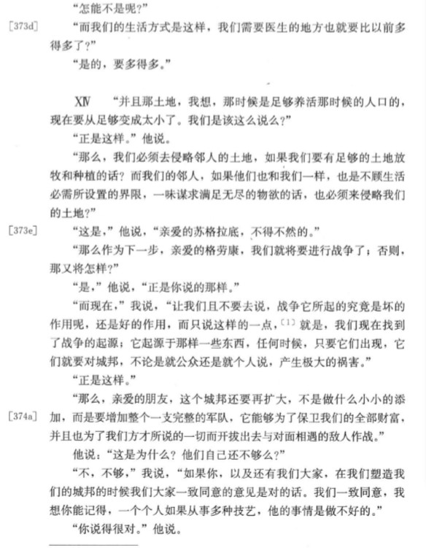
城邦的扩张导致土地的不足，那么需要夺取邻近城邦的土地，而邻近的城邦，如果为无止境地追求金钱，越过了他们的生存必需欲望的界限，也会想要掠夺其他城邦的土地。于是城邦必须扩大到能装下一只军队。这样城邦就需要护卫者。
（柏拉图描述了现实历史中古希腊城邦的生活方式：生于不义）

Slide 31
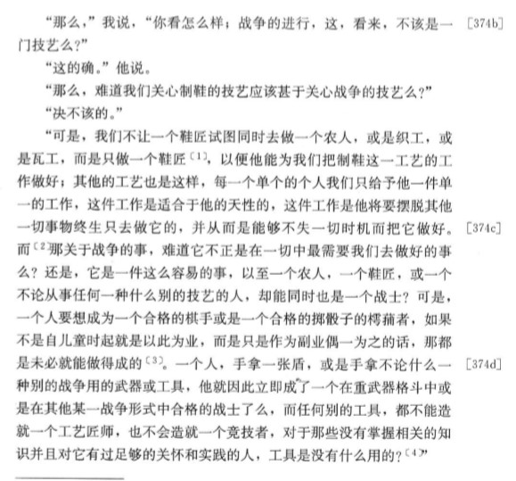
由于城邦组织运行的原则，是社会分工原则，所以护卫者不能是业余的，而是也应当成为一个独立的阶层。
护卫者产生的意义：
1，不是为了维护人们的自然基本需要，而是为了维护人们奢侈生活方式的需要；
2，护卫者的产生意味着（人为的）政治的产生，以及正义问题的产生。

Slide 32
两个城邦的比较
城邦1
为了满足基本的自然需要
健康
公民彼此需要，彼此平等
没有政治生活
以满足基本需要为正义
城邦2
为了满足过多的，奢侈的需要（欲望）
发炎，肿胀
生产者阶层需要护卫者阶层保卫自己，侵略他人，反过来未必
政治生活产生了
？

Slide 33
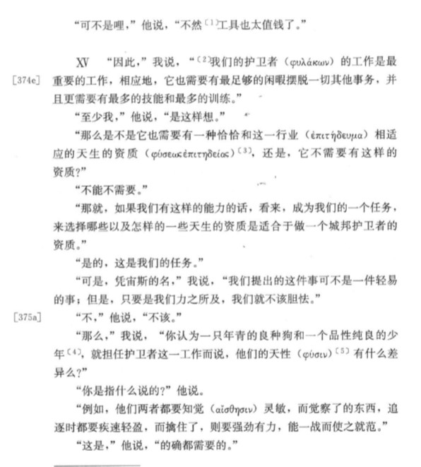
护卫者的天性和教育
护卫者是一种特殊而重要的职业，所以需要特殊的资质。
于是苏格拉底考察了护卫者需要具备什么样的天性。

Slide 34
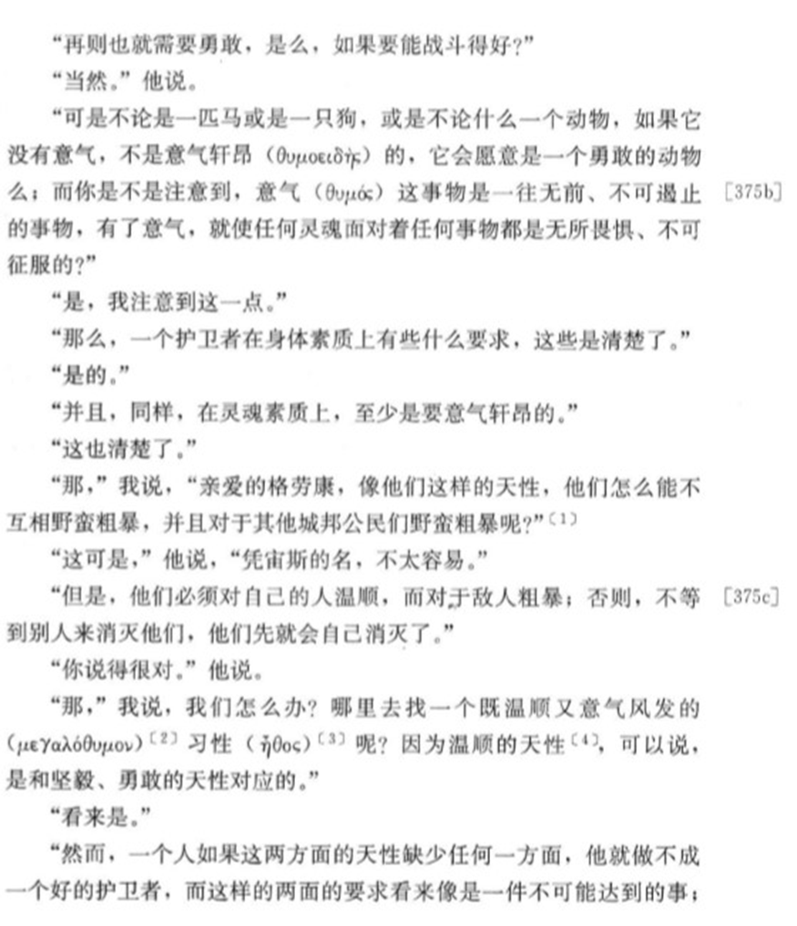
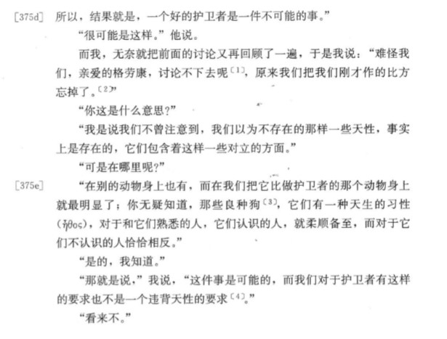
护卫者是危险的，他们必须对自己城邦的人温和，对敌人凶狠。那么具有这两种相反的本性的人到哪去找呢？苏格拉底说，猎狗就有这样的本性，对熟人温和，对敌人凶狠。

Slide 35
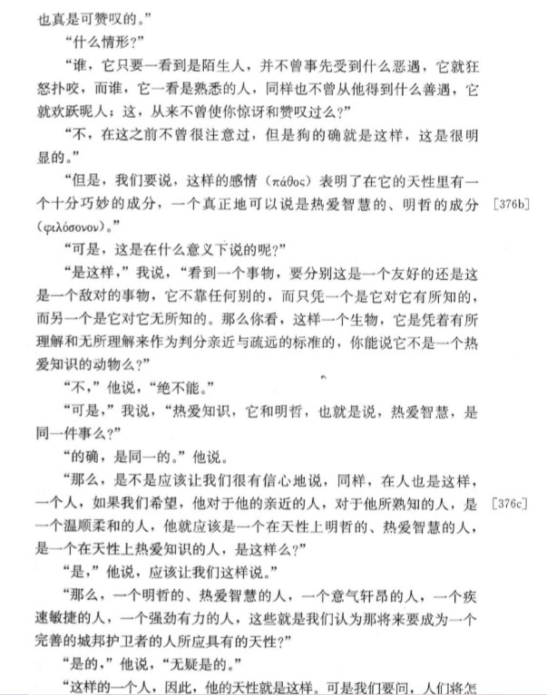
而它们必定是爱智慧的，因为他们看到认识的人就友好，猎狗有辨别好坏的能力，依据它们是否有所知来分辨敌友。
苏格拉底说猎狗的天性中有热爱智慧和明哲的成分，这是反讽，因为，这里所谓“爱智慧”和“明哲”仅仅是通过有所理解和无所理解来作为判分亲近与疏远的标准。
后文对于哲学家的本性的描述是完全不同的，哲学家的爱智慧是爱一切知识，能看到事物真正的所是。

Slide 36
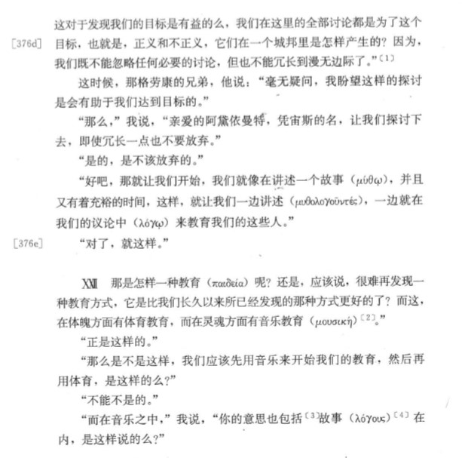
如何养育和教育护卫者
1，身体训练
2，音乐训练

Slide 37
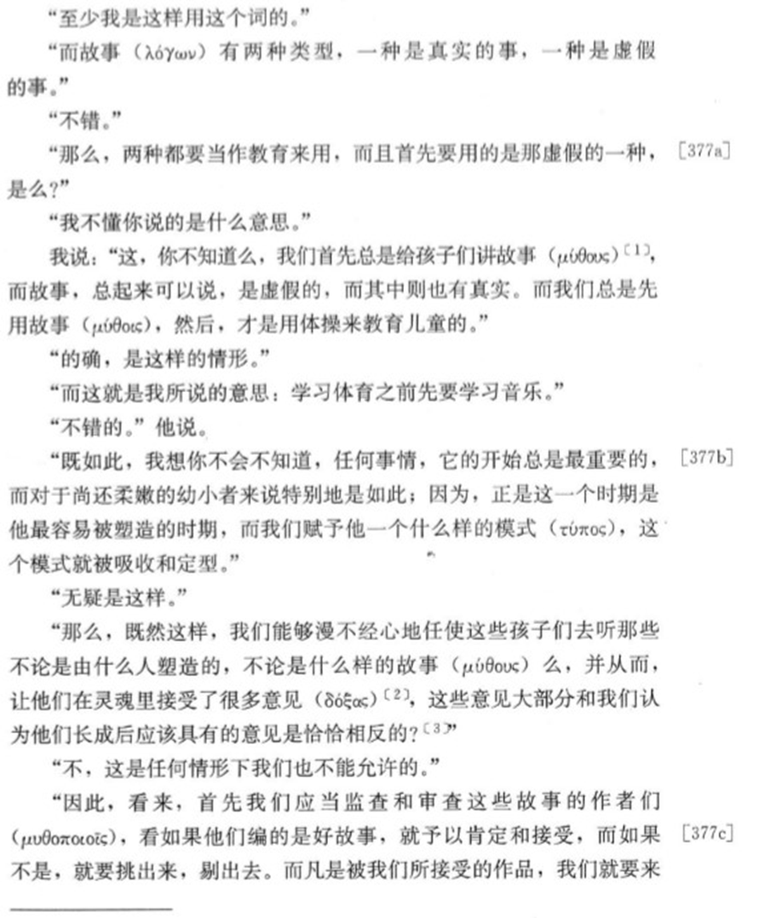
音乐训练包括了故事，而故事有真的，有假的。人们先讲给孩子假的故事，因此首先要检查说故事者。
这是西方历史上第一次文艺审查。

Slide 38
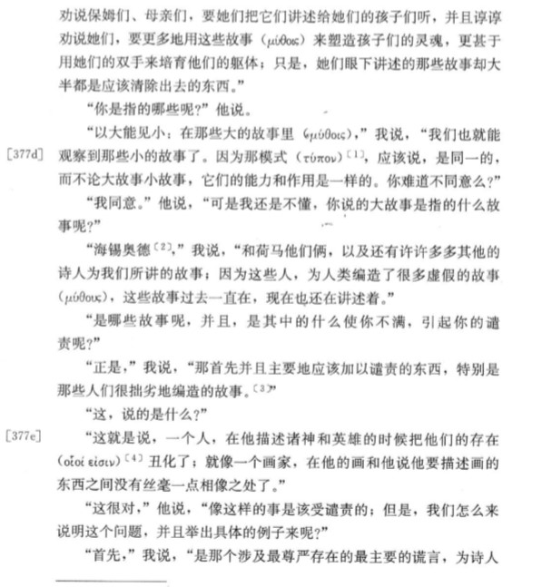
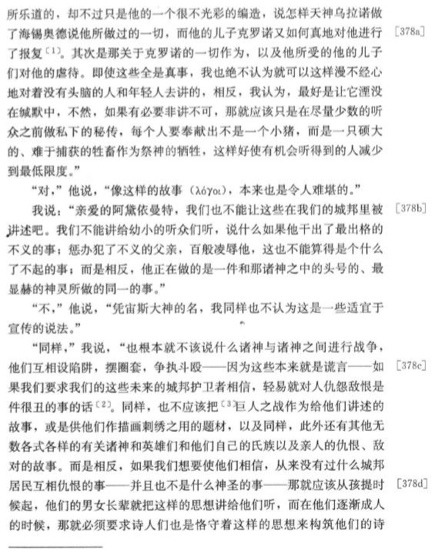

Slide 39
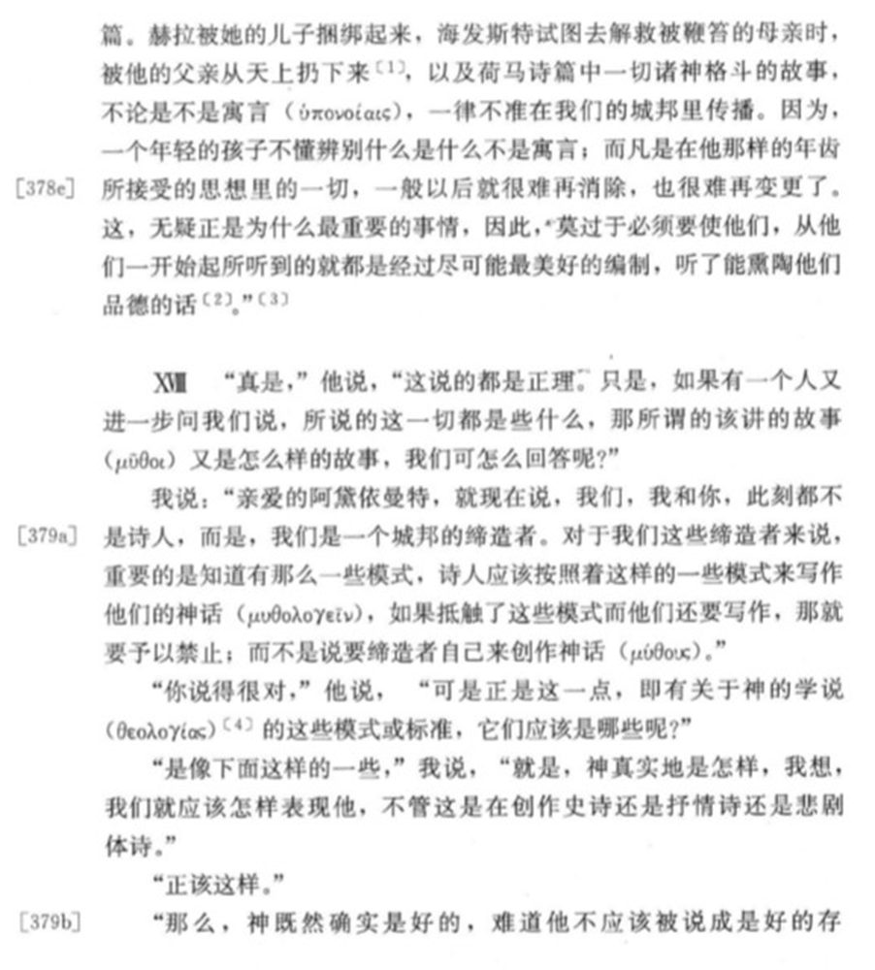
诗人们刻画了神和英雄们的恶劣的形象，这些神话，即便是真的，必须讲述，也应该让尽量少的人听到。这些故事不能在理想城邦中讲给青年听，以免他们对自己的不正义的父亲犯下罪行378b1-5。相反，应该说服理想城邦的人们，公民们从不曾相互憎恨。
柏拉图反对的，是古希腊的神人同形同性论。

Slide 40


神应该被描述为他们所是的样子，即永远是善的379a8-b1。神只是好的事物的原因，而非坏的事物的原因。这被确立为理想城邦的第一条法律。

Slide 41



Slide 42



Slide 43

理想城邦的第二条法律：由于神是最好的，所以他们不会改变自身的样子(form)来欺骗我们，也不会用谎言来误导我们383a3-5。这样人们就不会为陌生人感到恐惧，或者用陌生人来恐吓孩子。

Slide 44

真正的欺妄
灵魂的无知
人神共愤
语言的欺妄
模拟灵魂的病态
有用

Slide 45


在柏拉图之前，已经有诗人塞诺芬尼 (Xenophanes c.570-475 bc)反对传统的诗歌中与人同形同性的神，认为神是唯一的，与人完全不相类的。
塞诺芬尼开创了西方的理神论（Deism）传统。

Slide 46
《名哲言行录》：“塞诺芬尼写了一些叙事诗，哀歌和讽刺诗来反对赫西俄德和荷马，斥责人们对于神灵的全部看法。”
“荷马和赫西奥德将人间的无耻丑行都加在诸神身上：偷盗、奸淫、彼此欺诈。”
“凡人们以为诸神是诞生出来的，穿着衣服，并且有同他们一样的容貌和声音。”
“认为诸神中有一个统治者，那是渎神。无论在哪一方面，诸神都不欠缺任何东西。”
“塞诺芬尼说，太阳发出的热是天上一切事物产生的主要原因。海洋产生湿气……凝聚成雾，继而成云，云积厚了便下起雨来。”
“塞诺芬尼认为，世界不是产生出来的，而是永恒的，不可毁灭的。”

Slide 47
“有一个神，它是神和人中间最伟大的；它无论在形体上或心灵上都不象凡人。”
“神是作为一个整体在看，在知，在听。”
“神永远在同一个地方，根本不动。”
“神用不着化力气，而是以他的心灵的思想使万物活动。”
神是不动的；
神没有生灭；
神没有和人一样的形体和器官；
神是一个单一的整体、全体；
神有心灵和思想，但不象人那样需要认识器官才能认识；
神不动，但他知道世界上的事，能靠心灵左右事情的进程。
塞诺芬尼以古希腊的哲学成果，对神的问题进行探讨，他的哲学是关于神的哲学，是最早的理性神学。
他所说的“一神”是以整个宇宙为对象去思索出来的产物。

